Slide 1
ĐỀ TÀI : XƠ GAN
Lớp : PTH 350 D
Thành viên :
Lê Thị Mi Lan
Thái Nguyễn Hoàng Phúc
Trần Thanh Ngân
Nguyễn Thị Mỹ Linh
Lê Thị Lành
Nguyễn Thị Mai
Nguyễn Thị Thu Trang
Nguyễn Thị Thu Vân
Nguyễn Bích Hạnh

Slide 2
1
Định nghĩa xơ gan
Add text
2
Nguyên nhân xơ gan
Add text
NỘI DUNG
3
Triệu chứng xơ gan
4
Tiên lượng và biến chứng xơ gan
5
Điều trị xơ gan
延时符

Slide 4
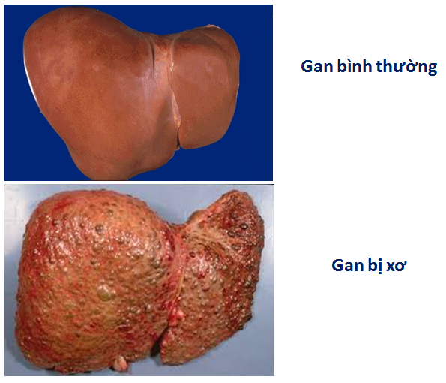
Định nghĩa:
Xơ gan (Cirrhosis) là một quá trình tổn thương có lan tỏa, kéo dài ở gan, với các biểu hiện:
Viêm, hoại tử tế bào nhu mô gan
Sự tăng sinh xơ của tổ chức liên kết tạo sẹo xơ hóa.
Sự hình thành các hạt tái tạo từ tế bào gan còn nguyên vẹn làm đảo lộn cấu trúc bình thường dẫn tới hình thành các u cục trong nhu mô gan.

Slide 5
Nguyên nhân
Xơ gan do nhiễm trùng
Xơ gan do rối loạn miễn dịch
Xơ gan do biến dưỡng
Xơ gan do cơ học
Xơ gan do thuốc
Xơ gan do rượu
Một số nguyên nhân khác
2. Nguyên nhân

Slide 6
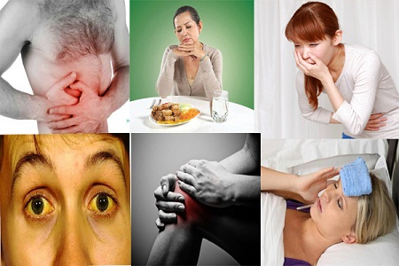
3.Triệu chứng
3.1 Lâm sàng
a. Xơ gan giai đoạn còn bù
Có rất ít dấu chứng cơ năng và thực thể, phát hiện nhờ khám điều tra sức khỏe, theo dõi những người có nguy cơ cao.
Triệu chứng cơ năng:
Ăn kém ngon, khó tiêu, nặng tức vùng thượng vị, giảm tình dục, rối loạn kinh nguyệt.

Slide 7
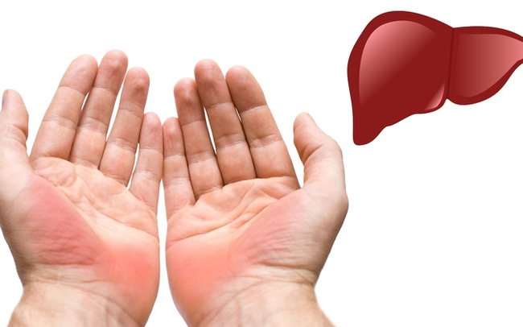
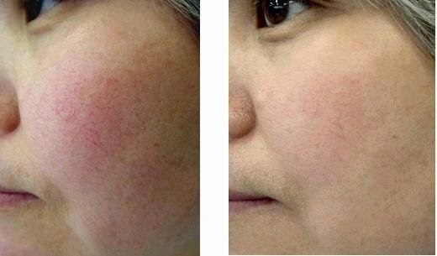
Triệu chứng thực thể
Gan lớn bờ sắc mặt nhẳn chắc không đau, lách lớn, không có cổ trướng, có giãn mạch ở gò má, nốt giản mạch hình sao, hồng ban lòng bàn tay. Chẩn đoán xác định bằng sinh thiết gan.
Hồng ban lòng bàn tay
Giãn mạch ở gò má
7

Slide 8
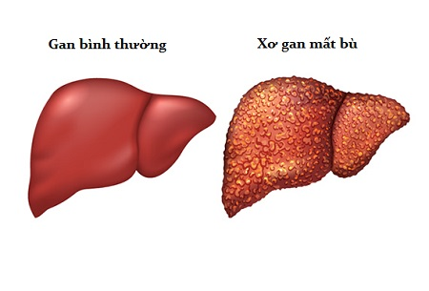
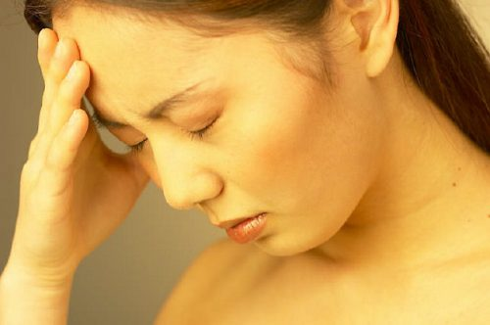
b. Xơ gan giai đoạn mất bù
Có nhiều biến chứng và biểu hiện qua 2 hội chứng : Hội chứng suy gan & Hội chứng tăng áp TM cửa
Vàng da là biểu hiện của bệnh án nội khoa xơ gan mất bù

Slide 9
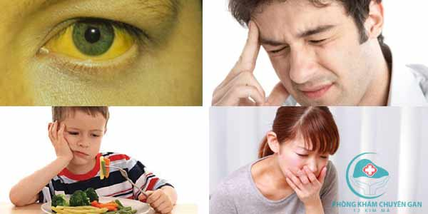
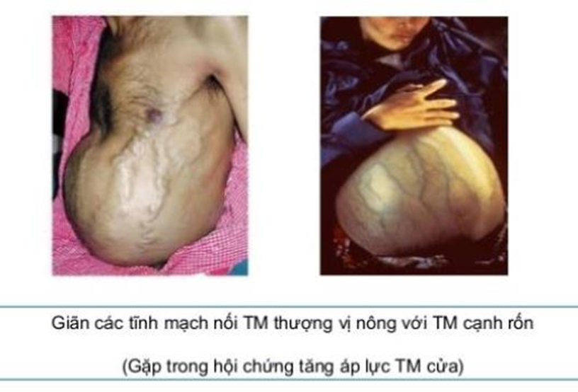
Hội chứng suy gan:
Gầy, sút cân chán ăn
Thiếu máu, tiêu chảy
Vàng da, phù chân, báng bụng sao mạch, lòng bàn tay son
Xuất huyết da niêm
Rối loạn kinh nguyệt, mất khả năng tình dục
Hội chứng tăng áp tĩnh mạch cửa:
Tuần hoàn bàng hệ
Báng bụng
Lách to
Xuất huyết tiêu hóa do vỡ giãn TM thực quản, trực tràng

Slide 10
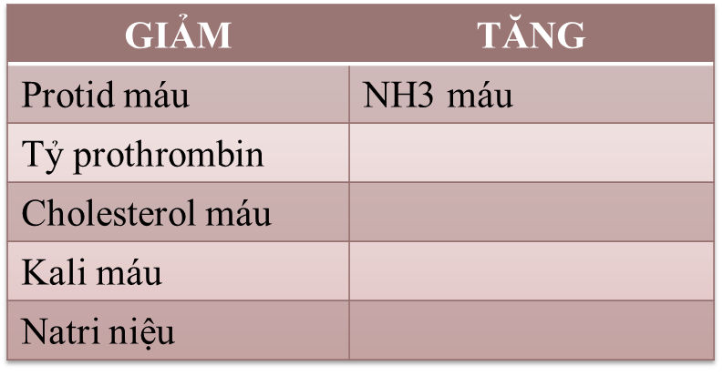
3.2 Cận lâm sàng
a. Xét nghiệm máu ngoại vi
- Hội chứng viêm
+ Fibrinogen máu: tăng >4g/l.
+ LDH>250đv, CRP>20mg/l, VS: tăng.(khi có xơ tiến triển)
Hội chứng thiếu máu: Đẳng sắc, hoặc giảm 3 dòng tế bào máu khi có cường lách.
b. Xét nghiệm chức năng gan
Hội chứng suy gan
+ Các xét nghiệm chức năng gan đặc hiệu: Nghiệm pháp Galactose niệu+,
thanh thải caffein (+).
- Hội chứng hủy tế bào gan Biểu hiện : viêm trong xơ gan tiến triển và tăng ALAT, ASAT .

Slide 11
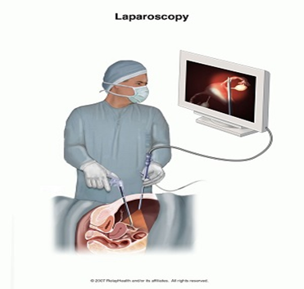
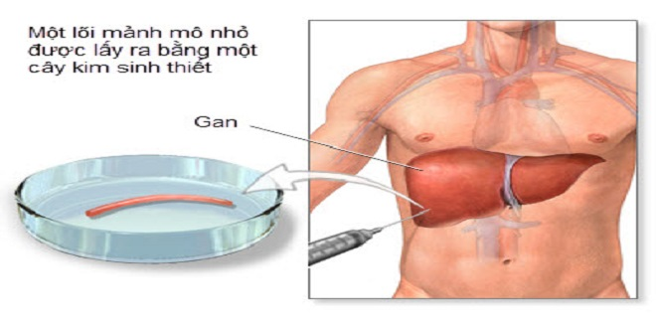
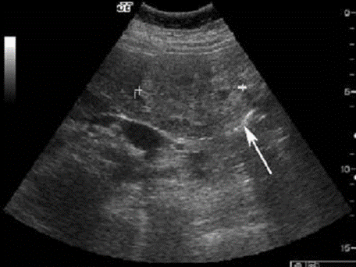
c. Siêu âm gan
Gan nhỏ, bờ không đều, hình răng cưa, dạng nốt, tĩnh mạch cửa tĩnh mạch lách giãn, tái lập tĩnh mạch rốn, thuyên tắc tĩnh mạch cửa
d. Soi ổ bụng
Giản tĩnh mạch phúc mạc, mạc treo, tĩnh mạch rốn, hoặc soi thực quản dạ dày thấy có trướng tĩnh mạch thực quản, dạ dày.
e. Sinh thiết gan
Là xét nghiệm quyết định trong chẩn đoán xơ gan, góp phần chẩn đoán nguyên nhân và phân loại xơ gan

Slide 12
Thang diểm để đánh giá giai đoạn xơ gan theo chỉ số Child - Pugh là:
4. Tiên lượng và biến chứng
4.1 Tiên lượng
Tiên lượng lâu dài là xấu, 5% sống sau 5 năm, phụ thuộc biến chứng.
Tiên lượng xấu khi có vàng da kéo dài, xuất huyết, hôn mê gan, teo gan vàng cấp,
nhiễm khuẩn
 | 1 điểm | 2 điểm | 3 điểm
Bệnh não gan | Không | Lú lẫn | Hôn mê
Báng | Không | Kín đáo | Vừa phải
Bilirubin | <35^{m} mol/l | 35-50^{m} mol/l | <50^{m} mol/l
Albumin | >35 g/l | 28-35 g/l | < 28g/l
Tỷ Prothrombin | > 50% | 40-50% | <40%
Child A: Ðiểm 5 hay 6.
Child B: Điểm từ 7-9.
Child C: Điểm từ 10-15.

Slide 13
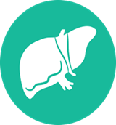
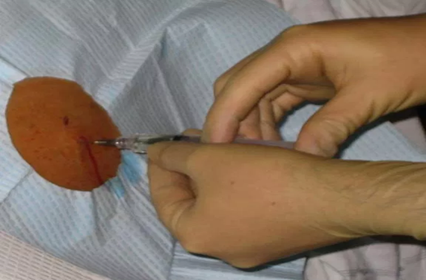
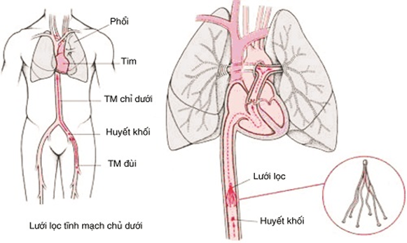
4.2 Biến chứng:
Nhiễm trùng dịch báng
Huyết khối tĩnh mạch cửa
4.2.1. Nhiễm trùng ruột, báng, tinh mạch cửa, phổi, thận
- Nhiễm trùng báng khởi phát có thể gặp sau viêm ruột, với biểu hiện báng tăng nhanh hơn, đau bụng tự nhiên, sốt.
- Huyết khối tĩnh mạch cửa do nhiễm trùng: Lâm sàng có báng tăng nhanh, đau bụng tự nhiên, sốt, đại tiện ra máu.

Slide 14
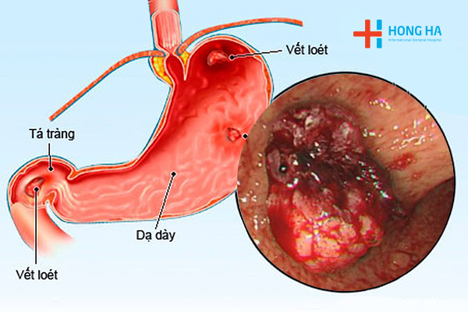
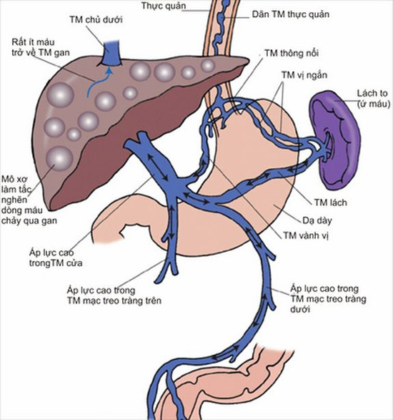
4.2.2.Bệnh lý dạ dày tá tràng loét dạ dày tá tràng, bệnh dạ dày tăng áp cửa.
Loét dạ dày tá tràng: Hay gặp ổ loét ở hành tá tràng.Đặc điểm loét thường rất ít triệu chứng, khó liền sẹo, dễ tái phát nên có nhiều biến chứng như thủng, chảy máu.
Bệnh dạ dày tăng áp cửa: Niêm mạc dạ dày đỏ rực, nhưng thực sự không phải viêm. Dần dần, niêm mạc có hình khảm và có thể kèm theo trướng tĩnh mạch dạ dày.

Slide 15
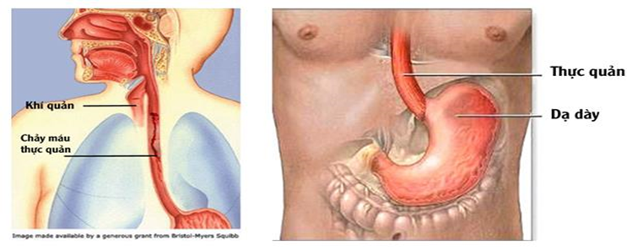
4.2.3. Chảy máu da, niêm mạc, nội tạng, chảy máu từ tỉnh mạch trướng thực quản, từ trĩ trong tăng áp cửa.
Chảy máu do giảm yếu tố đông máu
Chảy máu từ tĩnh mạch trướng thực quản
Do áp lực tĩnh mạch cửa quá cao.
Bệnh khởi phát đột ngột với nôn máu nhưng không có triệu chứng báo trước.
Tình trạng chảy máu có khi rất nặng với biểu hiện choáng do mất máu, đe doạ tính mạng

Slide 16
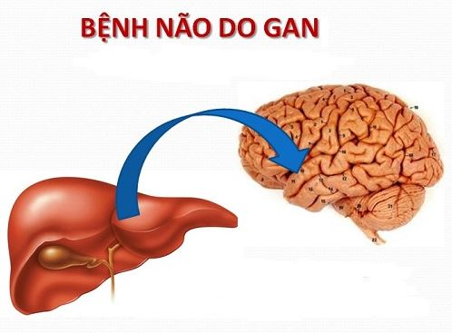
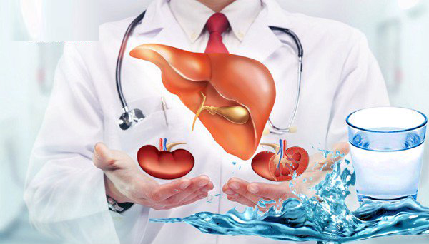
4.2.4. Hôn mê gan:
4.2.5 Hội chứng gan thận:
-Là tiến trình của giai đoạn cuối xơ gan.
-Thường có các yếu tố làm dễ như nhiễm trùng, xuất huyết, rối loạn nước điện giải, sau phẫu thuật nối tắt tĩnh mạch chủ còn gọi là bệnh não gan
-Là biến chứng nặng, tử vong cao.
-Đây là suy thận cấp rất nặng, phát khởi trên 1 gan suy, báng quá nặng, dùng lợi tiểu bừa bãi hoặc thuốc độc cho thận

Slide 17
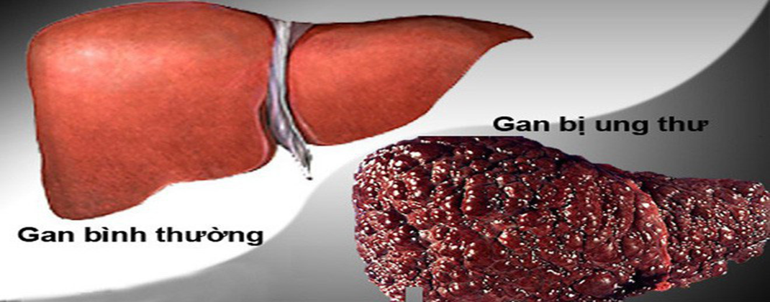
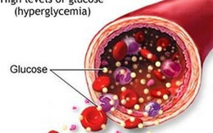
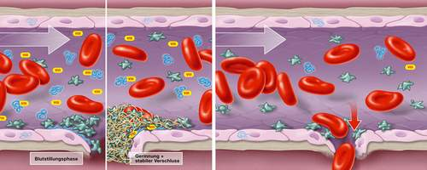
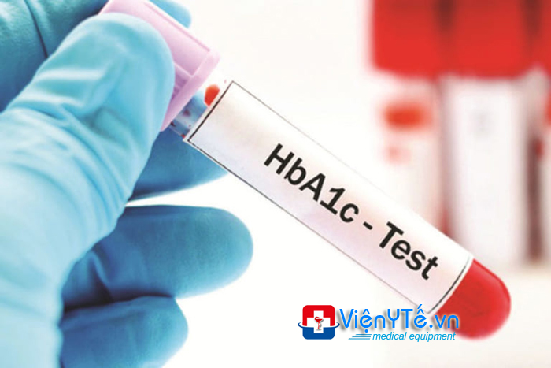
4.2.6. Ung thư gan:
4.2.7. Rối loạn đường máu:
4.2.8.Rối loạn yếu tố đông máu:
-Có rối loạn dung nạp glucose nhưng ít khi gây nên bệnh cảnh đái tháo đường thật sự, hoặc đường máu giảm trong suy gan nặng.
Thường gặp sau xơ gan ngoại trừ xơ gan do tim và xơ gan do ứ mật.

Slide 18
5. Điều trị
5.1 Chế độ ăn uống nghỉ ngơi:
-Chế độ hạn chế muối rất quan trọng, nên dùng đạm thực vật, hạn chế hoạt động thể lực
Giờ ăn | Thứ 2 + 5 | Thứ 3 + 6 | Thứ 4 + 7
7h00 | Cháo thịt 300ml Gạo 30g Thịt nạc 20g Nước cam( cam 200g, đường 20g) | Phở thịt Bánh phở 150g Thịt bò 20g | Bánh mì ruốc Sữa tươi 200ml
11h00 | Cơm(gạo 100g): 2 miệng bát cơm Thịt nạc 50g Rau cải bắp luộc 200g Canh rau Hồng xiêm 200g | Cơm( gạo 100g): 2 lưng bát cơm Thịt nạc 30g Đậu phụ om cà chua(đậu phụ 70g,cà chua 50g) Su su non luộc 200g ; Canh rau Dưa hấu 200g ; Dầu ăn cả ngày 20g | Cơm(gạo 100g):2 lưng bát cơm Trứng kho thịt (trứng 1 quả, thịt 30g) Rau cải trắng luộc 200g Cam ngọt 300g Đường 30g
18h | Cơm(gạo 100g):2 lưng bát cơm Rau cải xanh non luộc 200g Canh rau | Cơm(gạo 100g):2 lưng bát cơm Cá trôi kho nhạt 70g Bí đỏ xào 200g | cơm(gạo 100g):2 lưng bát cơm Tôm rang bóc vỏ 60g Rau muống non 200g ; Nước rau
21h | Sữa tươi 200ml | Sữa tươi 200ml | Sữa tươi 200ml
 | Năng lượng=1453Kcal P=61g ; L=20g G=256g ; Chất xơ=16g | Năng lượng=1550Kcal P=62g ; L=40g G=235g ; Chất xơ=6g | Năng lượng=1671Kcal P=64g ; L=42g G=260g ; Chất xơ=11g

Slide 19
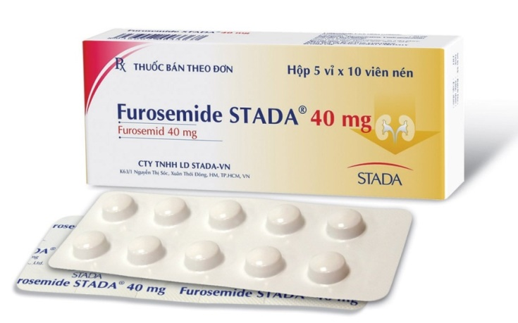
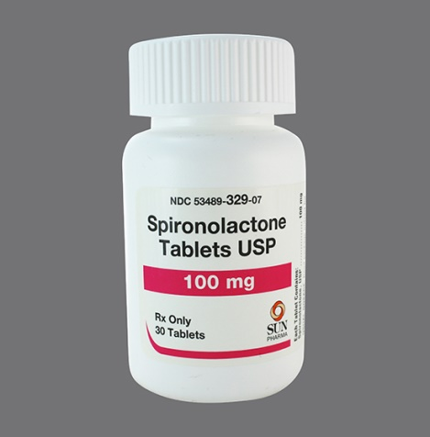
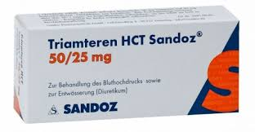
5.2 Thuốc điều trị
5.2.1 Điều trị triệu chứng
a. Điều trị cổ trướng:
Khó khăn hơn so vơi cổ trướng do các nguyên nhân khác.
Ăn nhạt và nghỉ ngơi nếu không giảm báng và Na+niệu< 25mmol/ngthì cần xử dụng lợi tiểu.
Spironolactone
Triamteren
Furosemide 360đ/viên

Slide 20
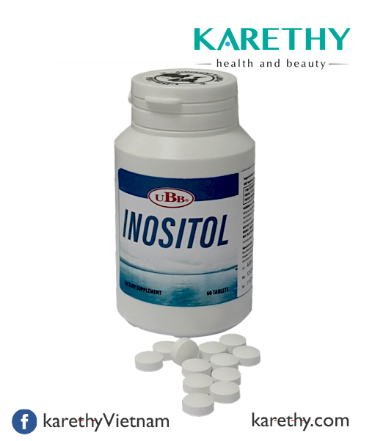
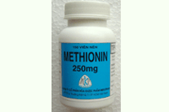
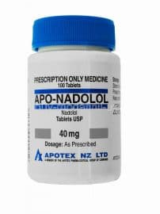
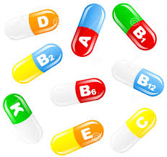
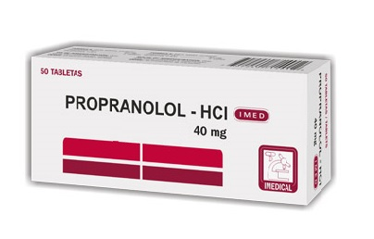
b. Điều trị tăng áp tĩnh mạch cửa
c. Điều trị suy gan. Không có điều trị đặc hiệu.
Thuốc chẹn giao cảm: có tác dụng làm giảm áp lực cửa thông qua ảnh hưởng giãn mạch trên sàng mạch tạng, làm giảm kích thước tĩnh mạch trướng và hệ thống tĩnh mạch cửa.
Tuy nhiên, tăng áp cửa trong xơ gan là không hồi phục cho nên phương pháp điều trị được chọn lựa là ghép gan.
Các vitamin B, C, A, D, K

Slide 21
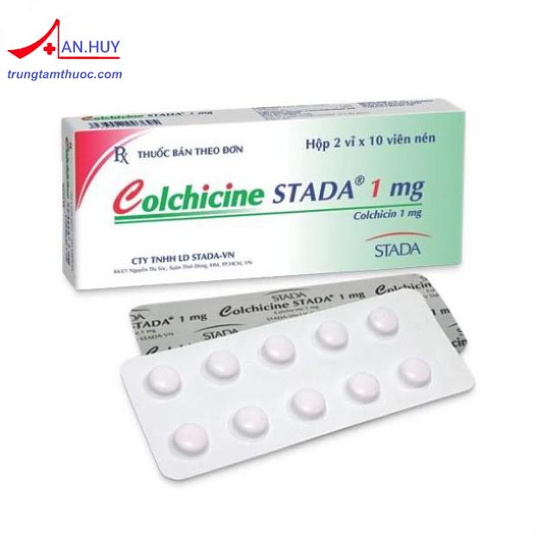
d. Thuốc chống xơ
-Colchicin: làm ngăn quá trình xơ gan rượu, dùng 1mg/ng, 5 ngày 1 tuần trong nhiều tháng cũng chưa thuyết phục mạnh mẽ …

Slide 22
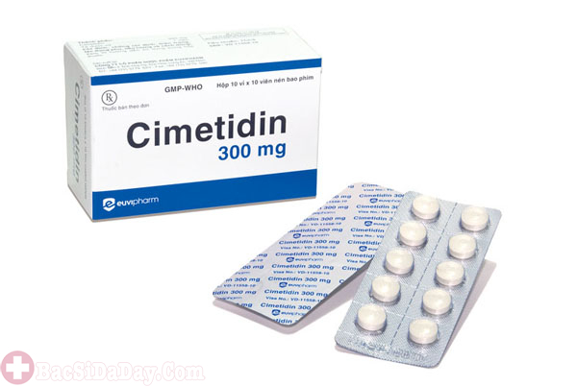
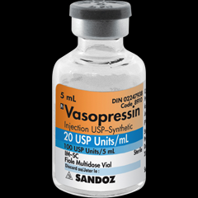
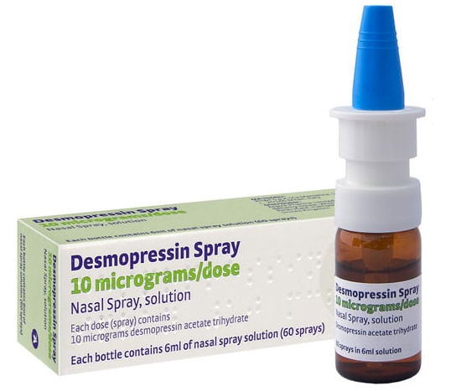
5.2.2. Điều trị biến chứng
a. Điều trị chảy máu tĩnh mạch trướng thực quản
- Cimetidine hoặc Ranitidine: để dự phòng loét dạ dày cấp do stress.
- Thuốc co mạch: Vasopressine hoặc Somatostatin.
- Truyền máu tươi hoặc huyết tương tươi ...
- Tháo phân; Điều trị dự phòng chảy máu taí phát.

Slide 23
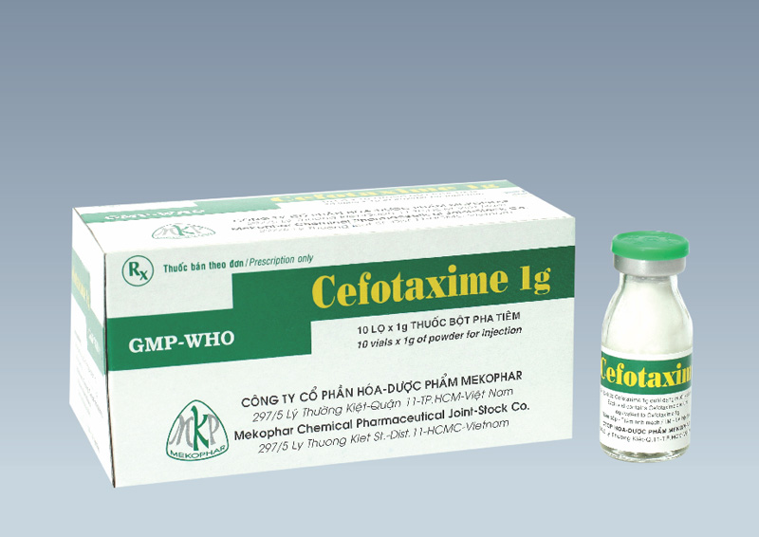
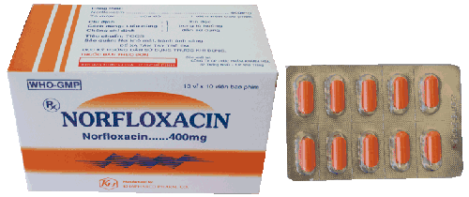
b.Điều trị bệnh dạ dày do tăng áp cửa
Xác định bằng nội soi. Có chỉ định dùng thuốc chẹn ß giao cảm.
c.Điều trị viêm phúc mạc nhiễm khuẩn tiên phát (SBP)
- Sau đó điều trị dự phòng với Norfloxacin 400mg/ng, hoặc Ciprofloxacin 750mg/tuần, hoặc Bactrim cho 5 ngày/tuần, tối thiểu là 6 tháng, có hiệu quả phòng tái phát.
- Cefotaxime 6g/24h x 5-7ngày.

Slide 24
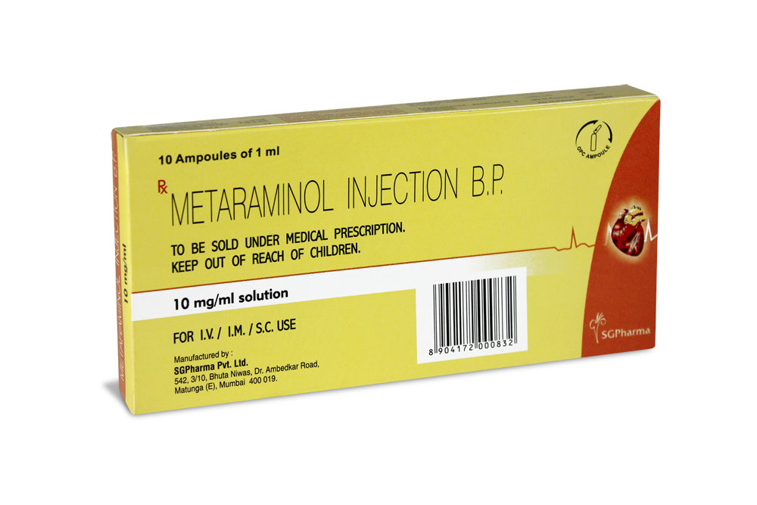
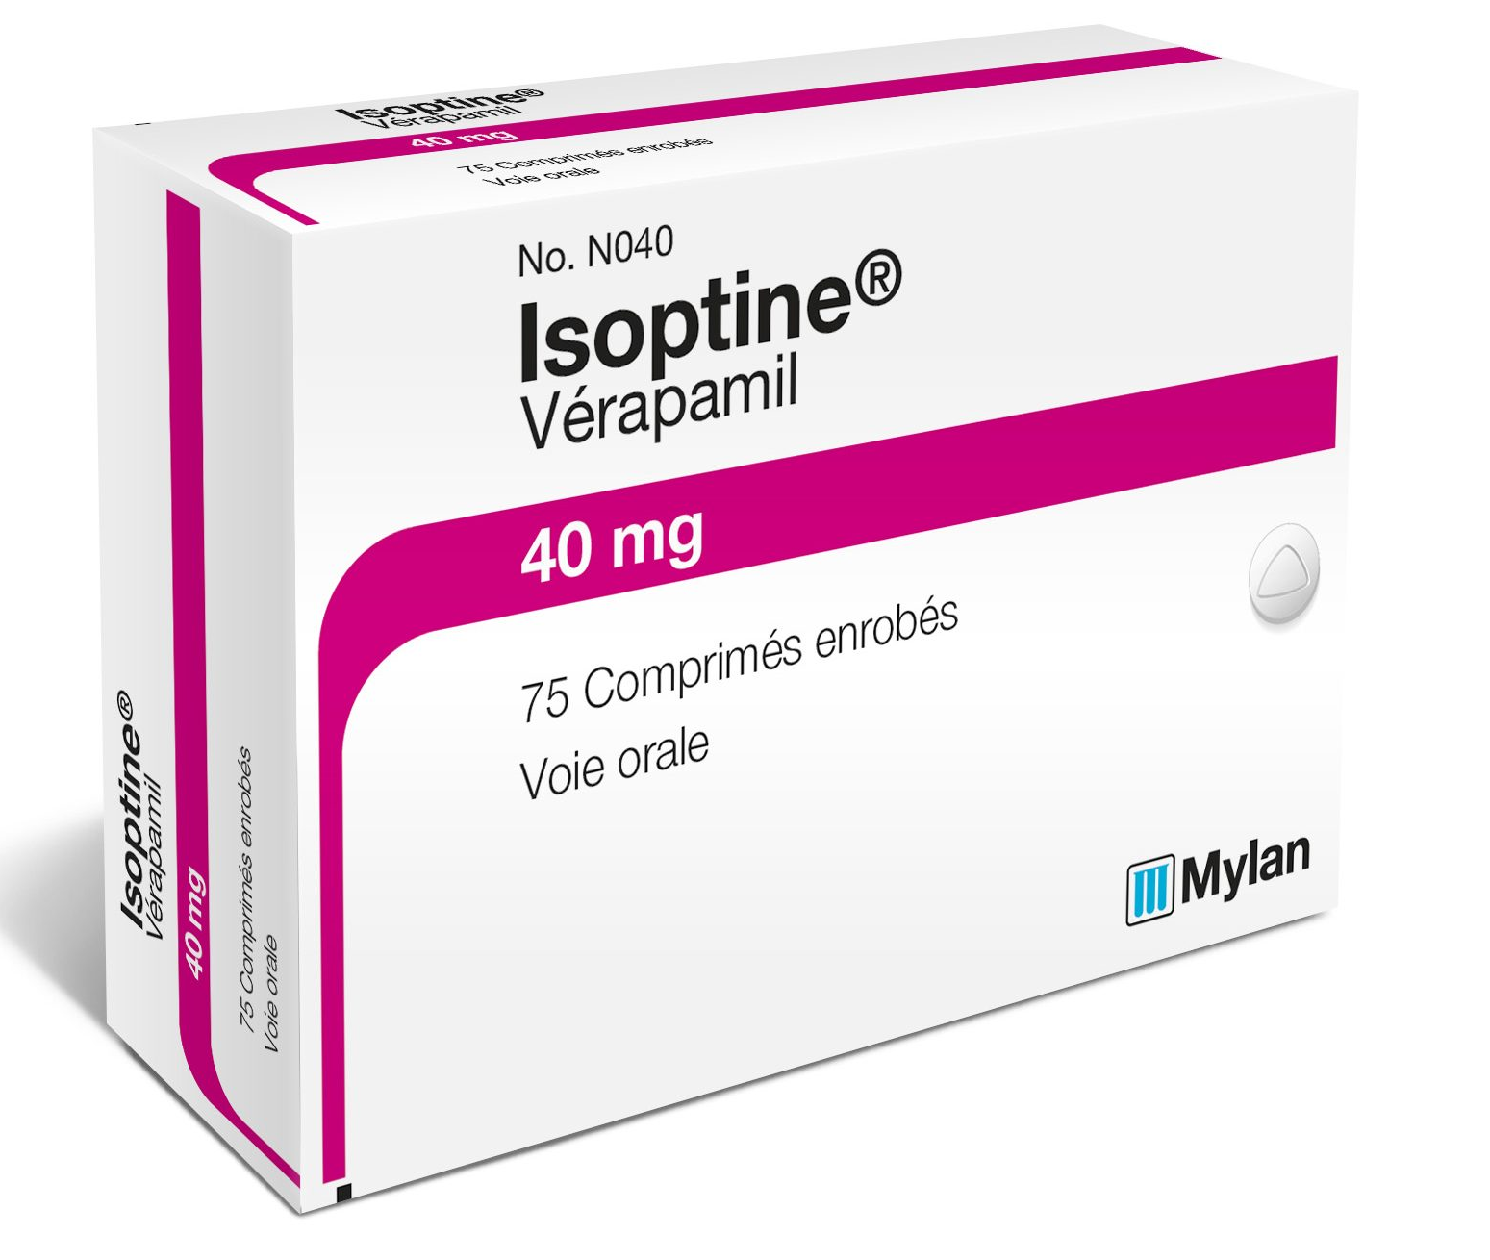
d. Điều trị hội chứng gan thận
- Các thuốc co mạch như metaraminol, angiotensin II, ornipressin ít có hiệu quả trên thận.
Metaraminol

Slide 25
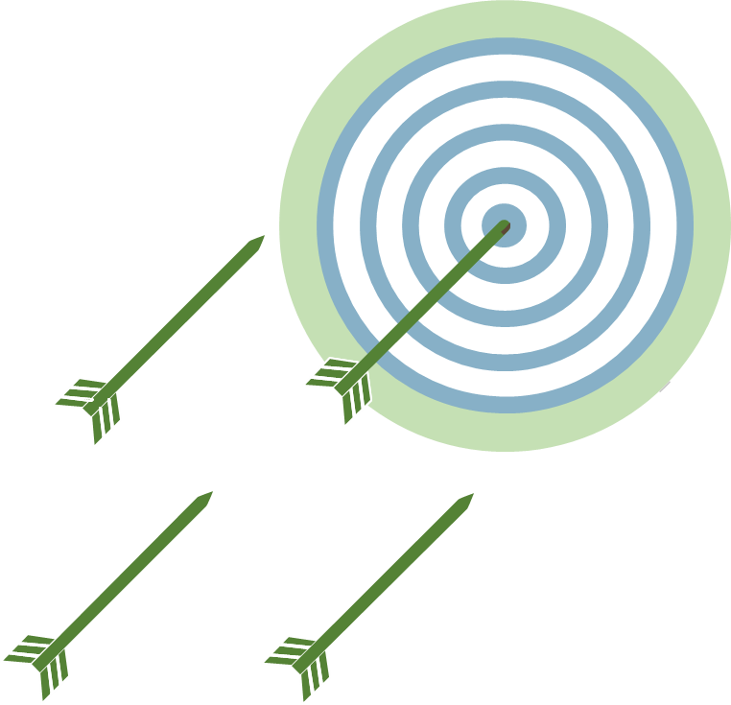
6. Tài liệu tham khảo
Giáo trình Bệnh lý & Thuốc PTH 350
(http://www.nguyenphuchoc199.com/pth- 350).
https://chuyenkhoagan.vn/dai-cuong-ve-xo-gan
https://cureviet.com/xo-gan/
http://www.viemgan.com.vn/tim-hieu-thuoc-dieu-tri-xo-gan-tot-nhat-hien-nay

Slide 26
Trò chơi
Câu 1: Đường mà các yếu tố gây bệnh xâm nhập vào gan gây bệnh nguy hiểm nhất cho cơ thể ?
A.Động mạch gan
B.Động mạch và tĩnh mạch gan thuộc hệ tuần hoàn chung
C.Tĩnh mạch cửa
D.Đường mật

Slide 27
Câu 2 : thực trạng viêm gan ở việt Nam ?
A. 8 triệu người
B. 30 người
C. 21 triệu người
D. 60 triệu người

Slide 28
Câu 3 : Chuẩn đoán xác định xơ gan còn bù dựa vào ?
A. Sinh thiết gan
B. Lâm sàng
C. Siêu âm gan
D. Soi ổ bụng

Slide 29
Câu 4: Các biểu hiện của suy gan mạn, ngoại trừ ?
A. Rối loạn tiêu hóa: chán ăn, sợ mỡ, đầy bụng, chướng hơi
B.Xuất huyết dưới da, niêm mạc
C.Phù
D.Giảm thể tích máu

Slide 30
Câu 5 : Điều trị đặc hiệu suy gan là ?
A. Vitamin B1,C,A
B. Colchikin liều cao
C. thuốc tăng đồng hóa protein
D. Không có điều trị đặc hiệu

Slide 31
Câu 6 : xơ gan có lây hay không ?
Xơ gan là bệnh lý không lây truyền từ người này sang người khác. Tuy nhiên có rất nhiều nguyên nhân gây bệnh : do uống rượu, viêm gan virut,nghen tĩnh mạch gan, rối loạn miễn dịch, độc chất, bẩm sinh,…Trong đó nguyên nhân thường gặp gây xơ gan là viêm gan virut B,C là bệnh lây theo đường máu, lây từ mẹ sang con khi mang thai.
có
không

Slide 32
Thanks!

